Slide 1
МИР А. С. ПУШКИНА
ГЛАВА № 1
ЛИЦЕЙСКАЯ РЕСПУБЛИКА

Slide 2
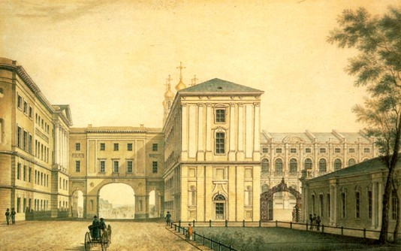
ЛИЦЕЙ В ЦАРСКОМ СЕЛЕ
Здесь безвыездно прошли шесть лет жизни поэта, с 12 до 18 лет.. Он был привезен в Лицей почти ребенком, а вышел из него гениальным поэтом.
В те дни, в таинственных долинах,
Весной при кликах лебединых
Близ вод, сиявших в тишине,
Являться муза стала мне.

Slide 3
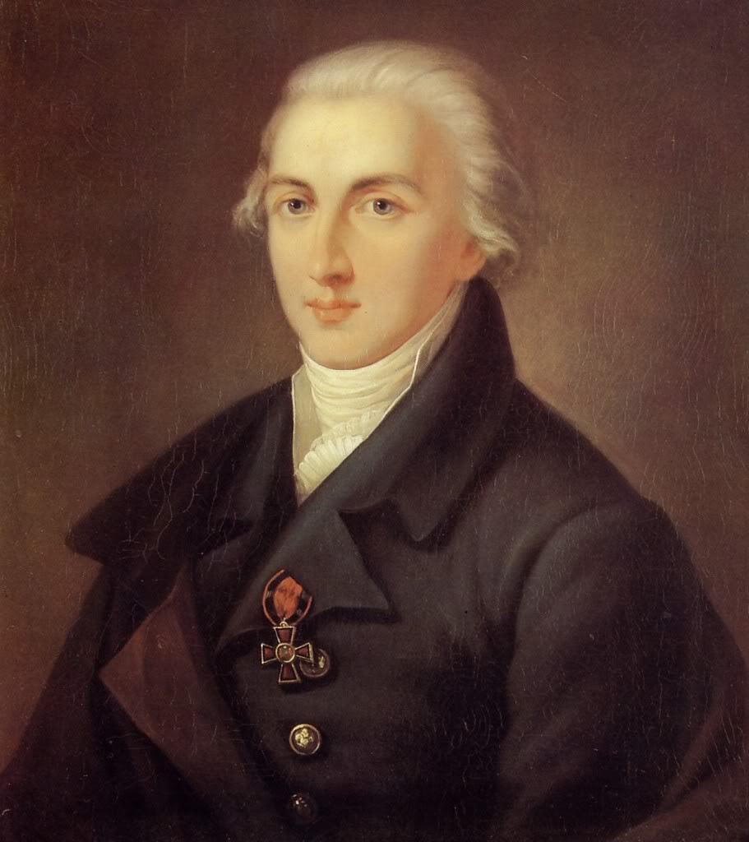
ПРЕПОДАВАТЕЛИ ЛИЦЕЯ
Профессор Александр Петрович Куницын.
«Любовь к славе и Отечеству,-говорил Куницин,-должны быть вашими руководителями!»
«Куницыну дань сердца и вина!
Он создал нас, он воспитал наш пламень,
Поставлен им краеугольный камень,
Им чистая лампада возжена…»

Slide 4
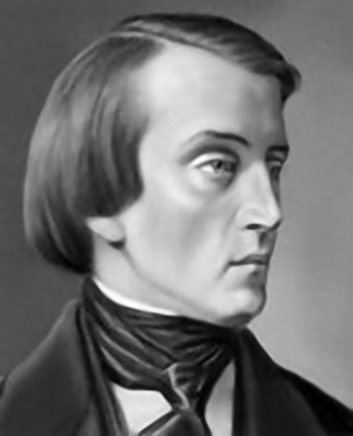
ЛИЦЕЙСКАЯ РЕСПУБЛИКА . ПРЕПОДАВАТЕЛИ
Николай Федорович Кошанский- доктор философии, преподаватель российской словесности.
«Помилуй, трезвый Аристарх
Моих бахических посланий,
Не осуждай моих мечтаний
И чувства в ветреных стихах…»

Slide 5
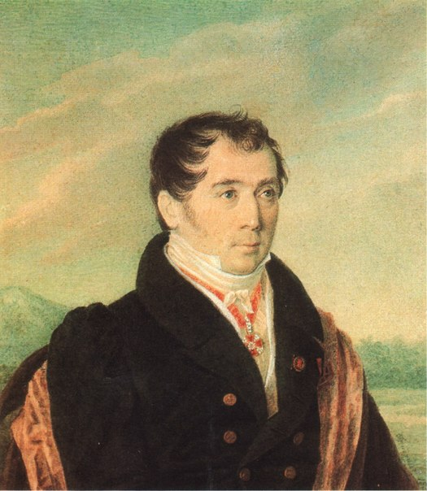
ПРЕПОДАВАТЕЛИ ЛИЦЕЯ
Александр Иванович Галич-
Профессор философии, «мудрец любезный»
«Нет, добрый Галич мой!
Поклону ты не сроден.
Друг мудрости прямой
Правдив и благороден…»

Slide 6
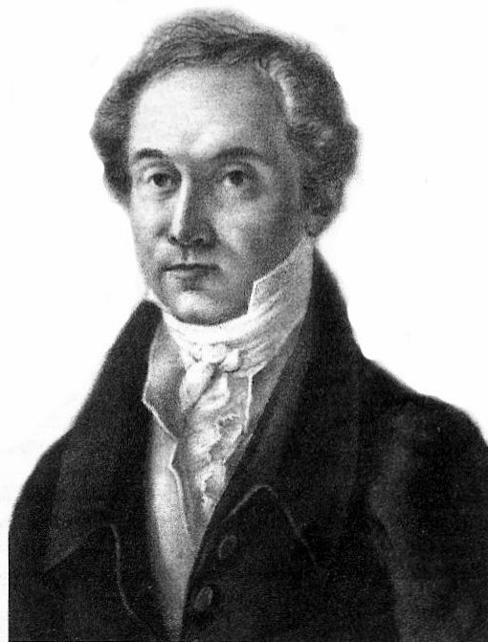
ПРЕПОДАВАТЕЛИ ЛИЦЕЯ
Яков Иванович Карцев – преподаватель физико-математических наук.
Это человек насмешливый, острый, язвительный. Математика мало интересовала лицеистов, что поначалу бесило Карцева. Но вскоре он смирился с этим.
И юному Пушкину милостиво позволял на своих занятиях «писать стихи».

Slide 7
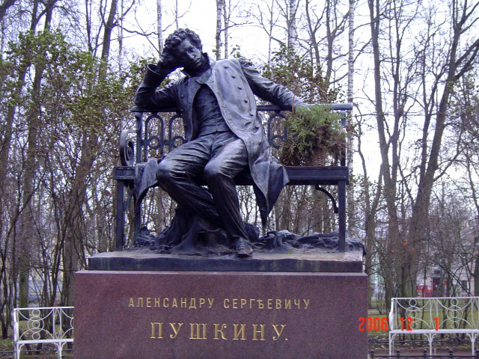
ПАМЯТНИК А.С. ПУШКИНУ В ГОРОДЕ ПУШКИН В ПАРКЕ ЛИЦЕЯ

Slide 8

ЛИЦЕЮ ПОВЕЗЛО И НА ДИРЕКТОРОВ. И В.Ф. МАЛИНОВСКИЙ И А.Е.ЭНГЕЛЬГАРД -ОБА «ДОБРЯКИ И ЛИБЕРАЛЫ»- СТРЕМИЛИСЬ ОГРАДИТЬ ЛИЦЕИСТОВ ОТ МУШТРЫ, КАЗЕНЩИНЫ В ВОСПИТАНИИ И ОБУЧЕНИИ, ОТСТАИВАЛИ ПРИНЦИПЫ «ЛИЦЕЙСКОЙ РЕСПУБЛИКИ»

Slide 9
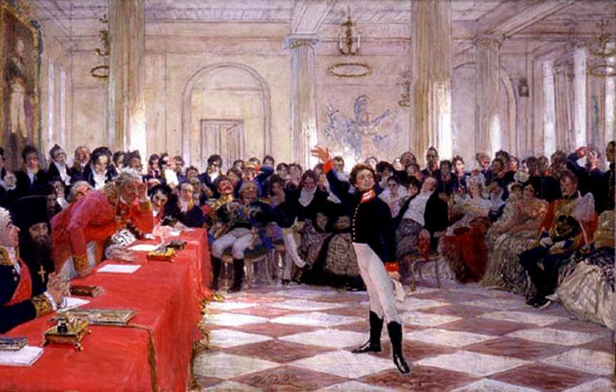
НА ЭКЗАМЕНЕ ПО РУССКОЙ СЛОВЕСНОСТИ А. ПУШКИН ЧИТАЕТ «ВОСПОМИНАНИЕ В ЦАРСКОМ СЕЛЕ» В ПРИСУТСТВИИ Г.Р. ДЕРЖАВИНА

Slide 10
Глава №2 «ДРУЗЬЯ МОИ…»
ДРУЗЬЯ МОИ, ПРЕКРАСЕН НАШ СОЮЗ!
ОН КАК ДУША НЕРАЗДЕЛИМ И ВЕЧЕН –
НЕКОЛЕБИМ, СВОБОДЕН И БЕСПЕЧЕН,
СРАСТАЛСЯ ОН ПОД СЕНЬЮ ДРУЖНЫХ МУЗ

Slide 11
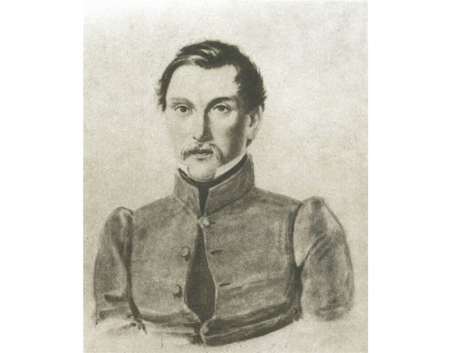
ИВАН ПУЩИН УЖЕ В ЛИЦЕЕ ОКАЗЫВАЛ БОЛЬШОЕ ВЛИЯНИЕ НА СВОЕГО ГЕНИАЛЬНОГО ДРУГА.
МОЙ ПЕРВЫЙ ДРУГ, МОЙ ДРУГ БЕСЦЕННЫЙ И Я СУДЬБУ БЛАГОСЛОВИЛ,
КОГДА МОЙ ДВОР УЕДИНЕННЫЙ,
ПЕЧАЛЬНЫМ СНЕГОМ ЗАНЕСЕННЫЙ,
ТВОЙ КОЛОКОЛЬЧИК ОГЛАСИЛ.
МОЛЮ СВЯТОЕ ПРОВЕДЕНЬЕ:
ДА ГОЛОС МОЙ ДУШЕ ТВОЕЙ
ДАРУЕТ ТО ЖЕ УТЕШЕНЬЕ,
ДА ОЗАРИТ ОН ЗАТОЧЕНЬЕ
ЛУЧОМ ЛИЦЕЙСКИХ ЯСНЫХ ДНЕЙ!
ПСКОВ.13 ДЕКАБРЯ 1826 г.

Slide 12
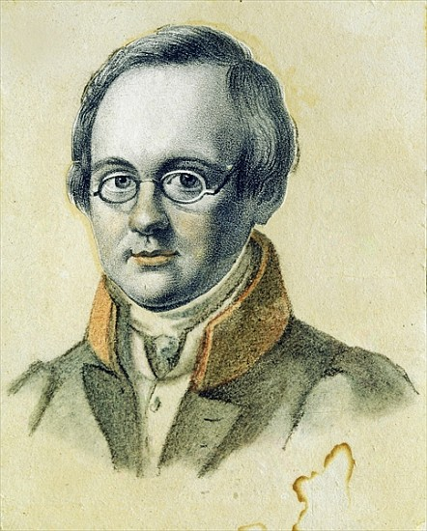
АНТОН ДЕЛЬВИГ
«Добрый Дельвиг», «мой парнасский друг».
С младенчества дух песен в нас горел,
И дивное волненье мы познали;
С младенчества две музы к нам летали,
И сладок был их лаской наш удел:
Но я любил уже рукоплесканья,
Ты, гордый, пел для муз и для души;
Свой дар, как жизнь, я тратил без вниманья,
Ты гений свой воспитывал в тиши.

Slide 13
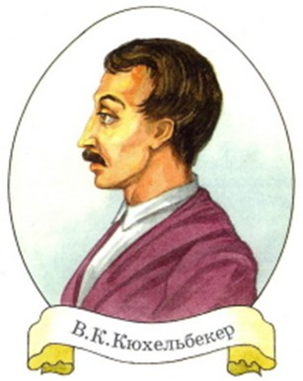
ВИЛЬГЕЛЬМ КЮХЕЛЬБЕКЕР
Лицейской жизни милый брат,
Делю с тобой последние мгновенья,
Прошли лета соединенья;
Разорван он, нам верный круг,
Прости! Хранимый небом,
Не разлучайся, милый друг,
С свободою и Фебом!..
Прости! Где б ни был я: в огне ли
Смертной битвы,
При мирных ли брегах родимого ручья, Святому братству верен я.

Slide 14
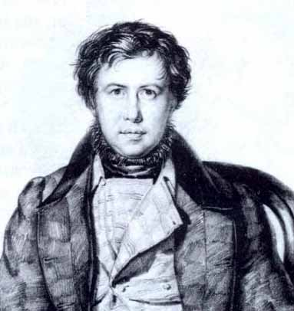
ПАВЕЛ ВОИНОВИЧ НАЩОКИН
В ПОСЛЕДНИЕ ГОДЫ СВОЕЙ ЖИЗНИ
ПУШКИН НЕ ИМЕЛ ДРУГА БОЛЕЕ БЛИЗКОГО, БОЛЕЕ ЛЮБИМОГО И ПРЕДАННОГО, ЧЕМ НАЩОКИН.
ОН ОБЛАДАЛ УМОМ САМОБЫТНЫМ, ТОНКИМ ХУДОЖЕСТВЕННЫМ ВКУСОМ И ИНТУИТИВНЫМ ЧУТЬЕМ НА ЛЮДЕЙ., БЫЛ ВЕЛИКОЛЕПНЫМ РАССКАЗЧИКОМ.
«НАЩОКИН МИЛ ДО ЧРЕЗВЫЧАЙНОСТИ… СМЕШИТ МЕНЯ ДО УПАДУ», « БЕЗ НАЩОКИНА НЕ С КЕМ МНЕ БУДЕТ В МОСКВЕ МОЛВИТЬ СЛОВА ЖИВОГО, Т.Е. УМНОГО И ДРУЖЕСКОГО»

Slide 15
19 Октября 1831г.
Чем чаще празднует Лицей
Свою святую годовщину, тем робче старый круг друзей
В семью стесняется едину,
Тем реже он, тем праздник наш
В своем веселии мрачнее;
Тем глуше звон заздравных чаш
И наши песни все грустнее.
Кого недуг, кого печали
Свели во мрак земли сырой,
И надо всеми мы рыдали…
На лицейскую годовщину Пушкин откликнулся одним из самых мрачных своих стихотворений.
Пущин и Кюхельбекер – «во глубине сибирских руд», умерли Дельвиг и Корсаков, Броглио погиб в Греции…

Slide 16
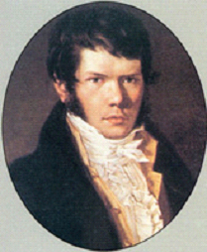
П. А. Вяземский
Кто мог заменить в сердце Пушкина «лицейских братьев»?
Жуковский и Вяземский?
Конечно, теперь они были самые близкие для него люди. Но оба они значительно старше поэта, по давней привычке относятся к нему слегка по-менторски, считают своим долгом наставлять его на путь истинный.

Slide 17
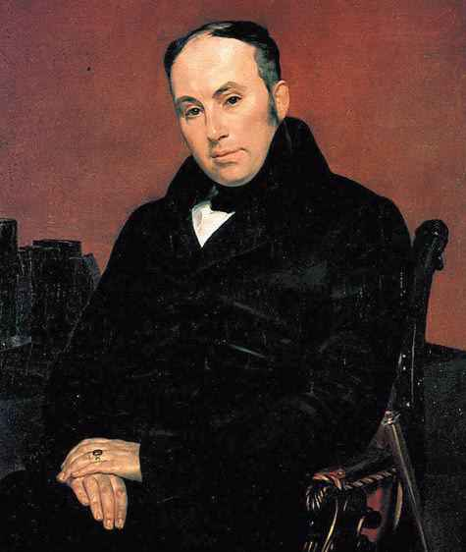
В.А. Жуковский
В принципе, В.А. Жуковский и П.А. Вяземский – единомышленники, но на многие события политические, литературные смотрят иначе, чем Пушкин.
С годами эти расхождения растут. Жуковский и Вяземский чаще не понимают мотивов поступков поэта, его политических взглядов.

Slide 18
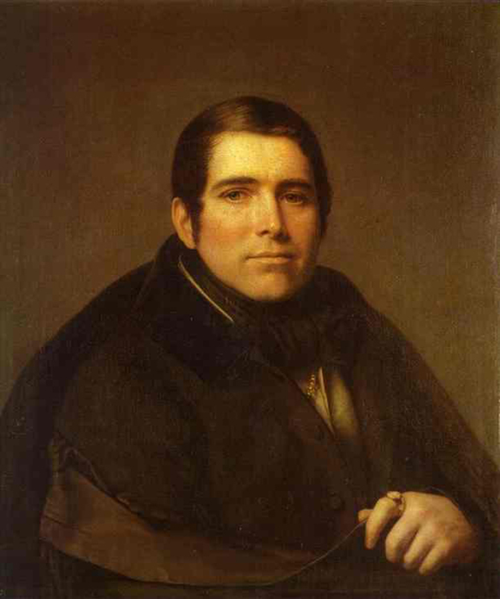
Пётр Александрович Плетнев
По собственному признанию Плетнева, он был для Пушкина – «всем- и родственником, и другом, и издателем, и кассиром». Пушкин бесконечно благодарен Плетневу за его постоянную помощь в издательских делах, относится к нему с теплотой и заботливостью, но близким другом все-таки стать не мог…

Slide 19
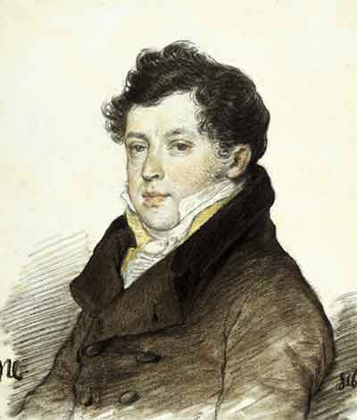
Александр Иванович Тургенев
«Добрый гений» Пушкина на протяжении всей его жизни.
Тургенев – кладезь всевозможных познаний, лично знаком со всеми выдающимися писателями и мыслителями Европы. Для Пушкина он неоценимый собеседник. Их взгляды на русскую историю во многом совпадают.Но их отношения не выходят за рамки интеллектуального общения.

Slide 20
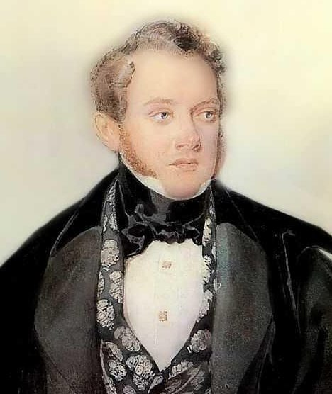
Сергей Соболевский
Окололитературный остряк, весельчак, прожигатель жизни. Этому яркости не занимать! Его Пушкин любил сердечно, «жить без него не мог», ценил его литературные пристрастия, его библиофильский пыл. НО Соболевский бывал в частых заграничных разъездах, и друзья не виделись годами.

Slide 21
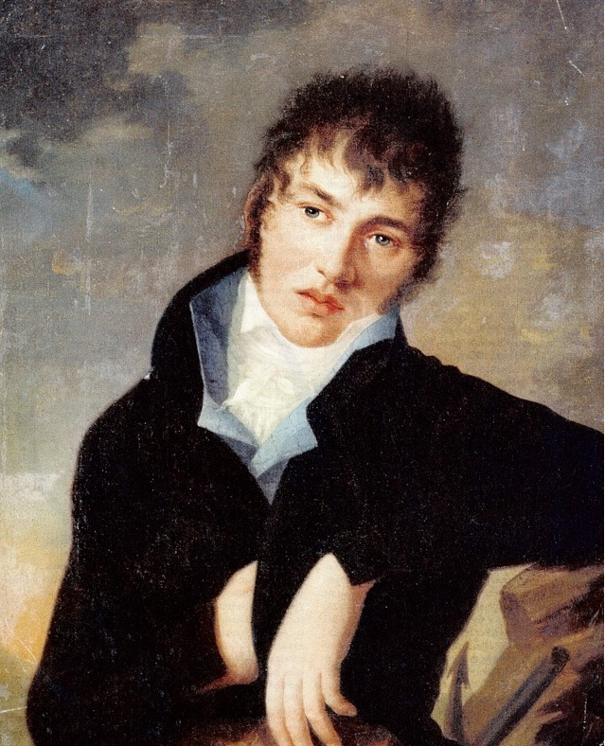
«сиюминутные друзья»
Кроме верных, преданных «друзей по душе», окружали Пушкина и друзья «сиюминутные».
Таков был Никита Всеволожский, Алексей Вульф, иван Великопольский, Николай Алексеев. .Пожалуй, наиболее яркий представитель этого типа приятелей Пушкина – граф Федор Иванович Толстой.

Slide 22
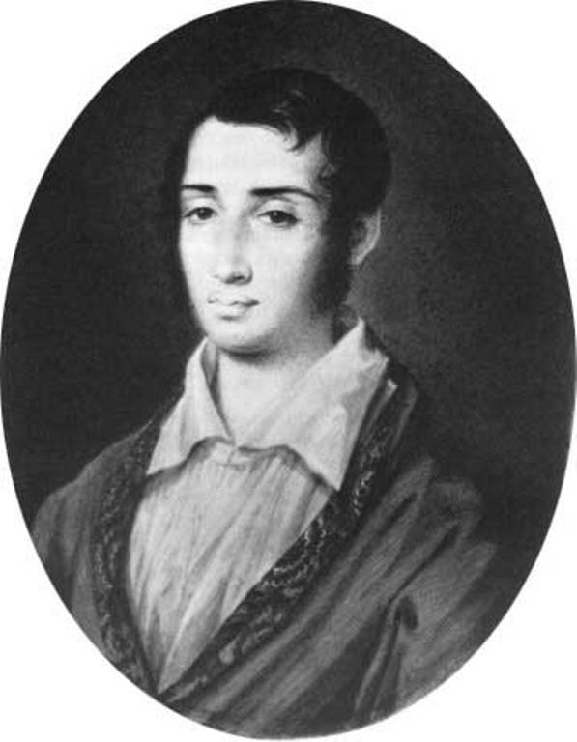
Алексей Вульф
С Алексеем Вульфом Пушкин сошелся во время ссылки в Михайловском.
Много часов они провели в разговорах о литературе, политике, истории.

